Slide 1
COMPLEJIDAD COMPUTACIONAL Notación O
Carlos Augusto Meneses E. (2018)
Tomado de “Diseño y Estructuras de Datos en C” – Jorge Villalobos

Slide 2
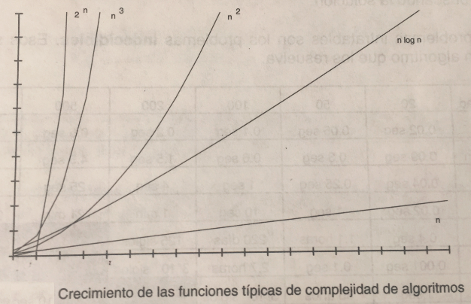
1. El concepto de Complejidad Computacional
La idea es tratar de encontrar una función f(n), fácil de calcular que acote el crecimiento de la función de tiempo → “T_{A}(n) crece aproximadamente como f”

Slide 3
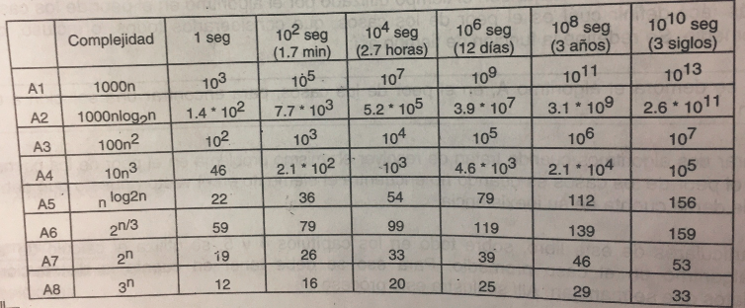
1. Complejidad Computacional – Problemas
Ejemplo: Para los 8 algoritmos A1,…,A8, supongamos que procesar 1 dato, tarde 1 microsegundo → Veamos el tamaño max del problema a resolver:

Slide 4
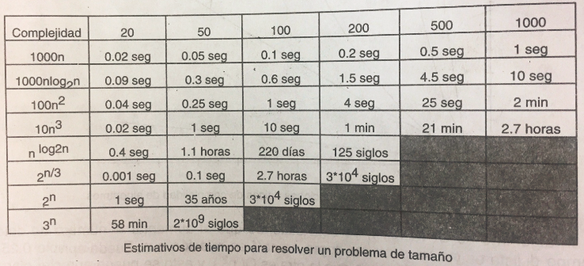
1. Complejidad Computacional – Problemas
Ejemplo: Un algoritmo de complejidad O(2^{n}) resuelve un problema de tamaño 20 en 1 seg, pero con tamaño 50 ya no es viable (35 años) buscando la solución.

Slide 5
1. Complejidad Computacional – Notación O
“El algoritmo es O( f(n) )”: Quiere decir que al aumentar el número de datos que debe procesar, el tiempo del algoritmo va a crecer, como crece f en relación a n.
Definición de Complejidad O:

Slide 6
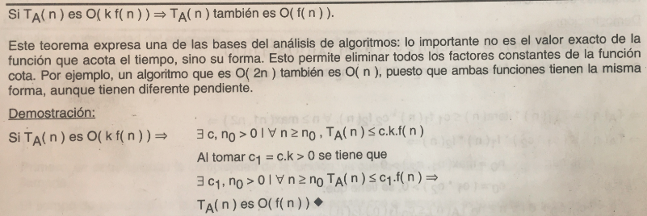
1. Complejidad Computacional – Teorema 1

Slide 7
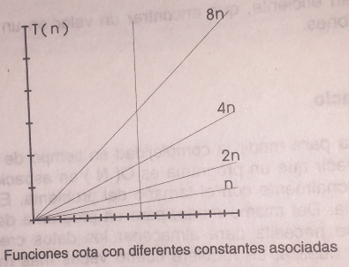
1. Complejidad Computacional – Teorema 1

Slide 8
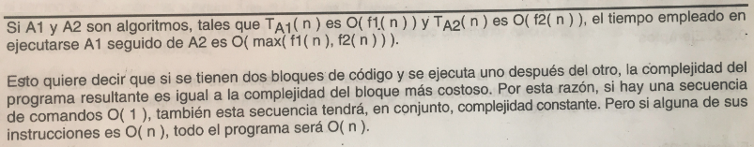
1. Complejidad Computacional – Teorema 2

Slide 9
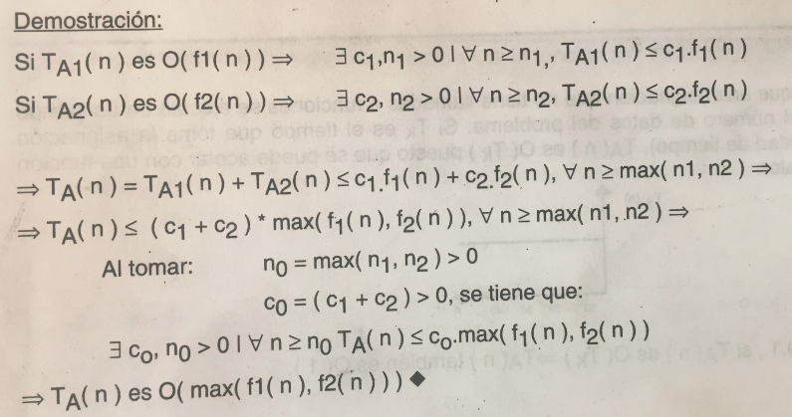
1. Complejidad Computacional – Teorema 2

Slide 10

1. Complejidad Computacional – Teorema 3

Slide 11
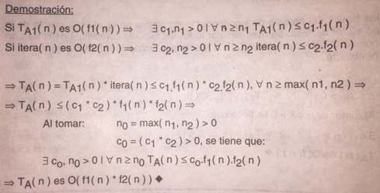
1. Complejidad Computacional – Teorema 3

Slide 12
2. Complejidad en el espacio
La idea es la misma que en la complejidad temporal. i.e. O(n) significa que sus requerimientos de memoria aumentan proporcionalmente al tamaño del problema.
Eficiencia de un programa: Tiene que ver con el tiempo y espacio utilizado.
Las estructuras de datos deben ser adecuadas para mejorar la eficiencia.

Slide 13
2. Selección de un algoritmo
Se tienen en cuenta algunos factores en el algoritmo:
La complejidad en el tiempo.
La complejidad en el espacio.
Dificultad de implementación.
EL tamaño del problema. En problemas pequeños, muchas veces no importan los factores anteriores.
El valor de la constante asociada a la función de complejidad O(k* f(n))

Slide 14
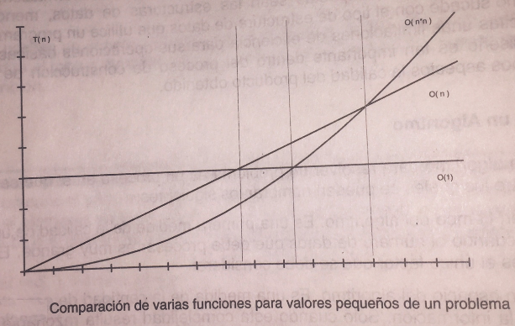
2. Complejidad Computacional – comparación y selección algorítmica

Slide 15
3. Ejercicios
Calcular la complejidad de la asignación:
var = 5
R/
T_{K} es el tiempo que toma la asignación
T_{A}(n) es O(T_{K})
→ T_{A}(n) es O(1) <por teorema 1>
2) Calcular la complejidad de:
a = 1;
b = 2;
c = 3;
T_{A}(n)
T_{K}
n

Slide 16
3. Ejercicios
3) float abs (float n)
{ if (n < 0)
return –n;
else
return n;
}
R/
T_{abs}(n) <= T_{cond} + max (T_{return} , T_{return}) <= T_{cond} + T_{return}
→ T_{abs}(n) es O (max (1 , 1))
→ O (1)
Por lo tanto, x = abs (y) es O(1)

Slide 17
3. Ejercicios
4) int factorial (int n)
{ int i, acum;
i = 0;
acum = 1;
while (i < n)
{ i++;
acum *= i;
}
return acum;
}
R/
T_{factorial}(n) es O (max (1 , n, 1))
→ O (n)
Por lo tanto, x = factorial (y) es O(n)
O(1)
while itera n veces → f(n) = n acota T_{while} → O(n)
O(1)

Slide 18
3. Ejercicios
5) for (i=0; i<5; i++)
a[i]=i;
R/
Es lo mismo que:
a[i]=0;
a[i]=1;
a[i]=2;
a[i]=3;
a[i]=4;
→ O (1)

Slide 19
3. Ejercicios
6) void inic(int a[], int tam)
{ int i;
for (i=0; i<tam; i++)
a[i]=i;
R/
Nro de asignaciones no es fijo → O (n)

Slide 20
3. Ejercicios
7) for (i=0; i<N; i++)
for (j=0; j<M; j++)
w[i][j]= i*j;
R/
→ O (N*M) → O(n²)
→ O(N)
→ O(M)
→ O(1)

Slide 21
3. Ejercicios – complejidad en recursión
8) int factorial (int num)
if (num == 0)
return 1;
else
return num*factorial (num-1);
R/
T(num) = T_{K} si num=0
T_{K} + T(num-1) si num>0
T(num) = T_{K} + T(num-1)
= T_{K} + T_{K} + T(num-2)
…
= num * T_{K} + T(0)
= T_{K} * T(num+1) → O(num)
¿Cuál será la complejidad en el espacio?

Slide 22
3. Ejercicios – complejidad búsqueda binaria
int binaria (int v, int e, int inf, int sup)
{ int medio = (inf+sup+1)/2;
if (inf > sup)
return FALSE;
else if (v[medio] == e)
return TRUE;
else if (v[medio]>e)
return binaria(v, e, inf, medio-1);
else
return binaria(v, e, medio+1, sup);
}

Slide 23
3. Ejercicios – complejidad búsqueda binaria
R/
T(n) = 1 si n<=1
1 + T(n/2) si n>1
T(n) = 1 + T(n/2)
= 1 + 1 + T(n/4)
= 1 + 1 + T(n/8)
…
= log₂ n * 1 + T(n/n)
= log₂ n + 1
→ T(n) es O(log₂ n)

Slide 24
4. Especificación de un programa
Un programa es una secuencia de instrucciones que transforma un estado inicial en un estado final, que resuelve un problema.
Un programa se puede especificar mediante 2 aserciones:
- Estado inicial: Condiciones de datos de entrada
- Estado final: Condiciones de datos de salida.
Ejemplo:
{Pre: num>=0}
{Post: fact = num!}

Slide 25
3. Ejercicios – Especificar y calcular complejidad
Para los siguientes ejercicios, hacer la especificación de la función con pre y post condición, implementar el algoritmo, calcular la complejidad.
Hacer una función que reciba un número entero positivo y retorne verdadero si es primo o falso sino.
Hacer una función que reciba un valor N y retorne la sumatoria de los enteros hasta N.
Hacer una función que llene un vector (de tamaño N) con números enteros aleatorios (puede ser de 4 cifras).
Hacer una función que llene una matriz de tamaño NxM con números aleatorios.
Hacer una función que reciba 2 matrices de tamaño NxM y MxP respectivamente y devuelva otra matriz con la multiplicación de las dos primeras

Slide 26

3. Ejercicios – Especificar y calcular complejidad
Hacer una función que calcule el n-ésimo número de la serie de fibonacci,
Hacer una función que retorne el mcm (mínimo común múltiplo ) de 2 numeros naturales mayores que 0.
Hacer una función que calcule el número de combinaciones , en una expresión de combinación binomial . Conocemos el valor de k y n (n> 0, k>=0 y k<=n). Corresponde a las posibles combinaciones para seleccionar k elementos de un conjunto de n elementos. Esta expresión está dada por la fórmula siguiente:

